Slide 1

Exposición Grupo 3:
Cinemática y Control
Transmisiones, Programación y Representación de la Orientación
Robótica Industrial - Análisis y Aplicación en Dobot Magician
Jesús Hernández
Adrián Martinez
Jheyner Castro

Slide 2
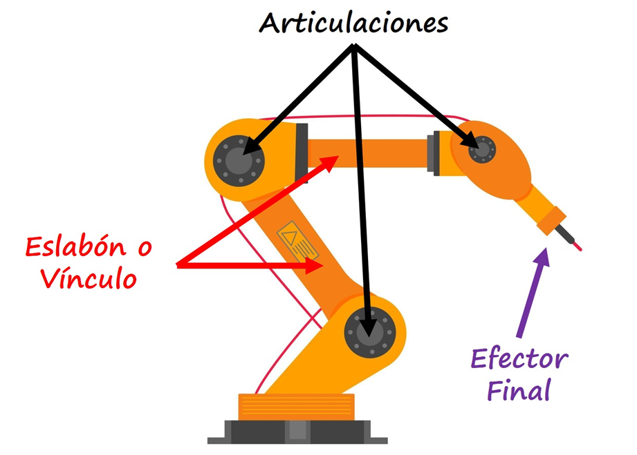
I. BLOQUE CONCEPTUAL: TRANSMISIONES Y REDUCTORES
Las características dinámicas de los robots industriales dependen críticamente de los sistemas de transmisión.
motores eléctricos utilizados (paso a paso o servomotores) operan óptimamente a altas velocidades y bajo par.
las articulaciones robóticas exigen exactamente lo opuesto: alta capacidad de carga (torque) a velocidades moderadas o bajas

Slide 3
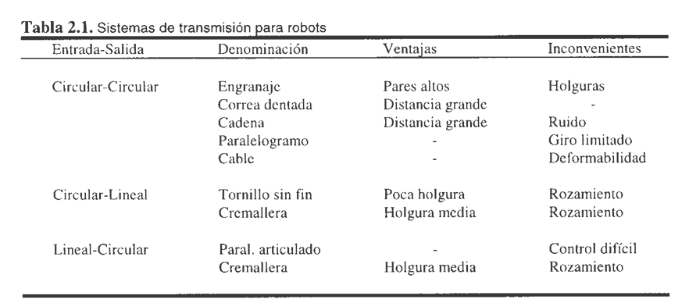
I. BLOQUE CONCEPTUAL: TRANSMISIONES Y REDUCTORES
Las transmisiones: Sistemas mecánicos encargados de transferir la potencia desde el actuador hasta la articulación del robot (Barrientos et al., Fundamentos de robótica).
Tomado de Barrientos et al., Fundamentos de robótica

Slide 4
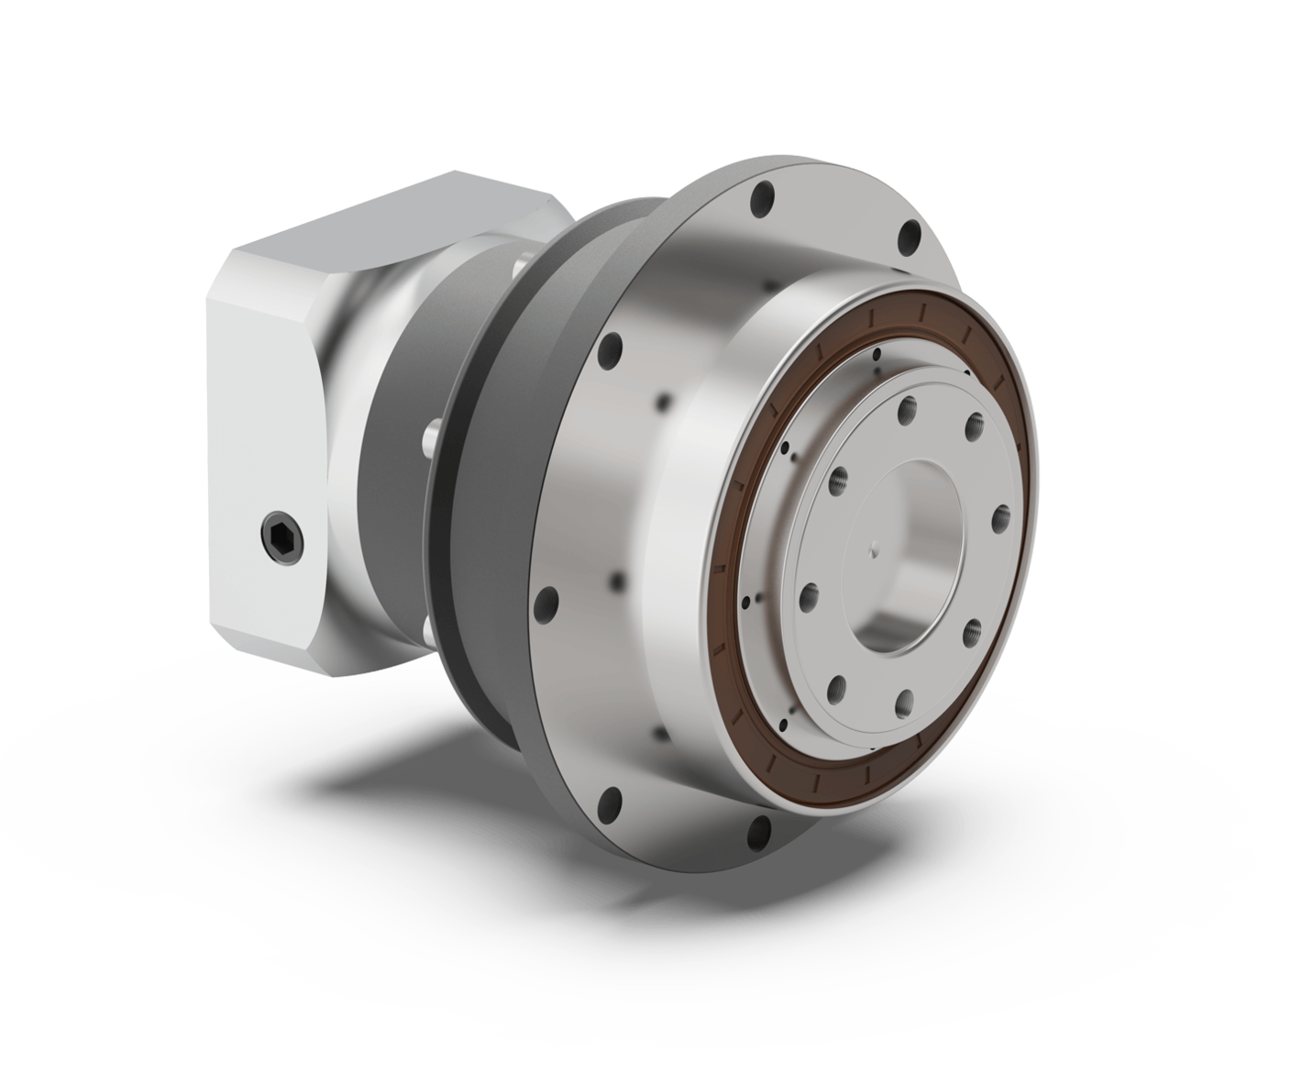
I. BLOQUE CONCEPTUAL: TRANSMISIONES Y REDUCTORES
Reductores: encargados de adaptar el par y la velocidad de la salida del actuador a los valores adecuados para el movimiento de los elementos del robot (Barrientos et al., Fundamentos de robótica).
El actuador entrega su movimiento a un eje de alta velocidad. Este se conecta a un primer engranaje del reductor, que es un piñón, y engrana con otro piñón más grande (una rueda) con más dientes.
Por la diferencia del número de dientes, la rueda gira a una velocidad menor a la del piñón, pero con más par
Ejemplo: reductor de velocidad para robots.

Slide 5
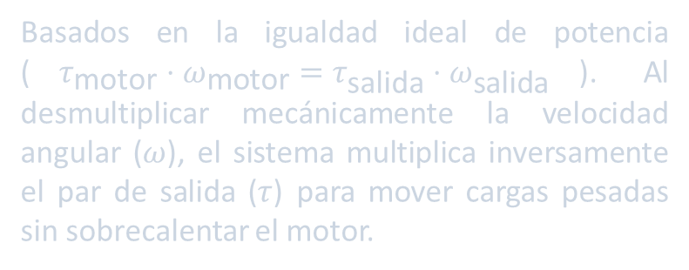
I. BLOQUE CONCEPTUAL: TRANSMISIONES Y REDUCTORES
FUNDAMENTOS FISICOS
Transmisores
Reductores
Reducción del momento de Inercia
Permiten trasladar la potencia mecánica a distancia (mediante correas, cadenas, engranajes). Permiten anclar motores pesados en la base o eslabones fijos, minimizando el momento de inercia inútil en los eslabones móviles del extremo.
Conservación de la Potencia
Basados en la igualdad ideal de potencia ($τ_{\text{motor}}⋅ω_{\text{motor}}=τ_{\text{salida}}⋅ω_{\text{salida}}$). Al desmultiplicar mecánicamente la velocidad angular ($ω$), el sistema multiplica inversamente el par de salida ($τ$) para mover cargas pesadas sin sobrecalentar el motor.

Slide 6

ACCIONAMIENTO DIRECTO (DIRECT DRIVE)
El accionamiento directo elimina la transmisión mecánica (uso de transmisores) y los reductores, acoplando el motor directamente a la articulación. (Craig, J. J., Robótica, 2011). Los reductores introducen una serie de efectos negativos, que pueden impedir alcanzar los valores de precisión y velocidad requeridos.
Ventajas Principales | Desventajas Críticas
Cero holgura: Al no haber sistemas de transmisión, se elimina el juego mecánico, mejorando drásticamente la precisión. | Requerimiento de Torque Elevado: Sin la multiplicación del reductor, el motor debe ser sobredimensionado en volumen y peso para soportar el par estático y dinámico.
Rigidez Dinámica: Se reducen las vibraciones por flexibilidad mecánica, permitiendo anchos de banda de control superiores. | Carga térmica: Mayor calentamiento en el motor al soportar la carga directamente.
Mantenimiento: Menor desgaste al reducir el número de piezas móviles. | Costo: Los servomotores de alto par son sustancialmente más costosos. Por ende, este tipo de robots tienen un costo de adquisición marcadamente elevado.

Slide 7


MÉTODOS DE PROGRAMACIÓN
Los lenguajes y interfaces de programación se clasifican teóricamente según el nivel de abstracción (Barrientos et al., 2007):
Programación por Guiado
Programación por Texto
El robot es guiado consecutivamente y manualmente por los puntos por los que se quiere que pase durante la fase de ejecución automática del programa. En una programación por Guiado Extendido, se puede especificar velocidad y tipo de trayectoria.
Implementación mediante el uso de lenguajes de programación específicos. (C++, Python, RAPID)
Ventaja: Permite incluir lógicas algorítmicas complejas, sentencias de control (bucles), integración con visión artificial y no detiene la línea productiva durante la etapa de codificación.
Limitación: Requiere sacar al robot de la línea de producción para su enseñanza, afectando los tiempos de ciclo (Barrientos et al.).

Slide 8
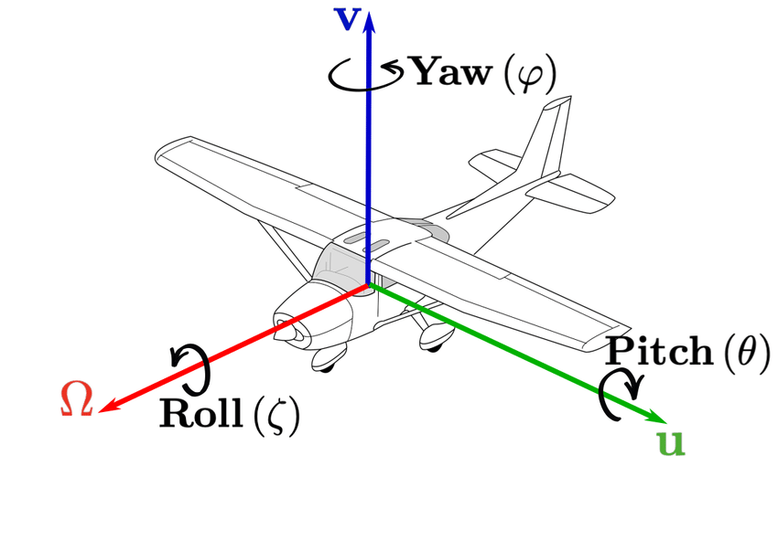
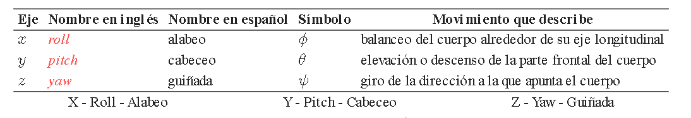
II. BLOQUE MATEMÁTICO: TAIT-BRYAN Y MATRICES ROTACIONALES
Ángulos de Tait-Bryan
Z
Definen la orientación de un cuerpo rígido en el espacio tridimensional respecto a un sistema de referencia fijo.
Se debe especificar el orden de los movimientos y el sistema de referencia. Se adopta la convención intrínseca ZYX.
X
Y

Slide 9
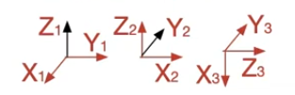

II. BLOQUE MATEMÁTICO: TAIT-BRYAN Y MATRICES ROTACIONALES
SISTEMAS DE REFERENCIA
INTRÍNSECA
EXTRÍNSECA
1) Rotación de 90° sobre eje Z
2) Rotación de 90° sobre eje Y

Slide 10
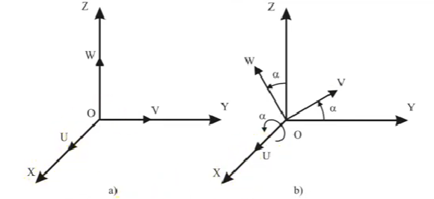
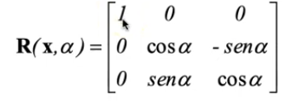
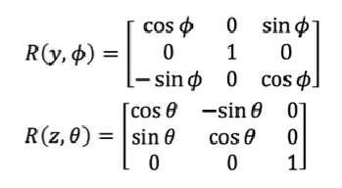

II. BLOQUE MATEMÁTICO: TAIT-BRYAN Y MATRICES ROTACIONALES
Matrices Rotacionales
Cada giro alrededor de un eje coordenado se representa por una matriz de $3×3$ que transforma las coordenadas de un vector.

Slide 11
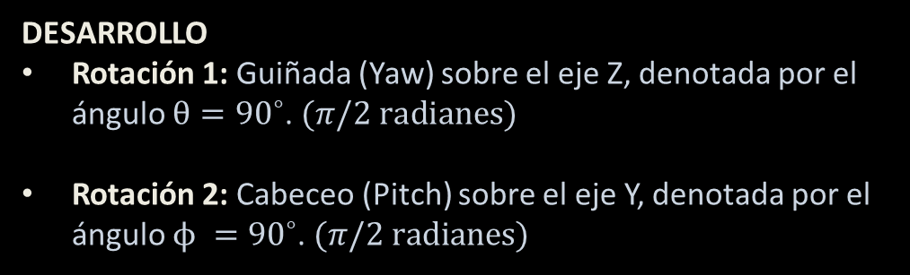
II. BLOQUE MATEMÁTICO: TAIT-BRYAN Y MATRICES ROTACIONALES: NO CONMUTATIVIDAD
Planteamiento: Realizar un producto de dos giros en los dos órdenes posibles para demostrar de forma numérica la no conmutatividad de la composición de rotaciones
DESARROLLO
Rotación 1: Guiñada (Yaw) sobre el eje Z, denotada por el ángulo $θ={90}^{∘}$. $(π/2 radianes)$
Rotación 2: Cabeceo (Pitch) sobre el eje Y, denotada por el ángulo $ϕ ={90}^{∘}$. $(π/2 radianes)$

Slide 12



II. BLOQUE MATEMÁTICO: TAIT-BRYAN Y MATRICES ROTACIONALES: NO CONMUTATIVIDAD
Para determinal la posición final luego de dos rotaciones, las dos matrices rotacionales deben multiplicarse entre sí.
Fórmula general de multiplicación entre matrices.
$$\left[\begin{matrix}a_{11} & a_{12} & a_{13} \\ a_{21} & a_{22} & a_{23} \\ a_{31} & a_{32} & a_{33}\end{matrix}\right]\left[\begin{matrix}b_{11} & b_{12} & b_{13} \\ b_{21} & b_{22} & b_{23} \\ b_{31} & b_{32} & b_{33}\end{matrix}\right]=\left[\begin{matrix}\left(a_{11}b_{11}+a_{12}b_{21}+a_{13}b_{31}\right) & \left(a_{11}b_{12}+a_{12}b_{22}+a_{13}b_{32}\right) & \left(a_{11}b_{13}+a_{12}b_{23}+a_{13}b_{33}\right) \\ \left(a_{21}b_{11}+a_{22}b_{21}+a_{23}b_{31}\right) & \left(a_{21}b_{12}+a_{22}b_{22}+a_{23}b_{32}\right) & \left(a_{21}b_{13}+a_{22}b_{23}+a_{23}b_{33}\right) \\ \left(a_{31}b_{11}+a_{32}b_{21}+a_{33}b_{31}\right) & \left(a_{31}b_{12}+a_{32}b_{22}+a_{33}b_{32}\right) & \left(a_{31}b_{13}+a_{32}b_{23}+a_{33}b_{33}\right)\end{matrix}\right]$$
$$R_{zy}=\left[\begin{matrix}0 & −1 & 0 \\ 1 & 0 & 0 \\ 0 & 0 & 1\end{matrix}\right]\left[\begin{matrix}0 & 0 & 1 \\ 0 & 1 & 0 \\ −1 & 0 & 0\end{matrix}\right]=\left[\begin{matrix}0 & −1 & 0 \\ 0 & 0 & 1 \\ −1 & 0 & 0\end{matrix}\right]$$
$$R_{yz}=\left[\begin{matrix}0 & 0 & 1 \\ 0 & 1 & 0 \\ −1 & 0 & 0\end{matrix}\right]\left[\begin{matrix}0 & −1 & 0 \\ 1 & 0 & 0 \\ 0 & 0 & 1\end{matrix}\right]=\left[\begin{matrix}0 & 0 & 1 \\ 1 & 0 & 0 \\ 0 & 1 & 0\end{matrix}\right]$$
Como se evidencia numéricamente en las matrices resultantes, $R_{zy}≠R_{yz}$.

Slide 13
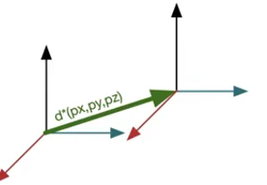
BLOQUE MATEMÁTICO: MATRIZ HOMOGÉNEA 4x4 y PARAMETROS DE DENAVIT-HARTENBERG
Toda translación de un solido rigido se puede representar mediante un vector (px, py, pz) en un espacio 3D

Slide 14
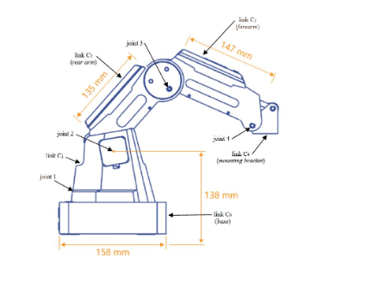
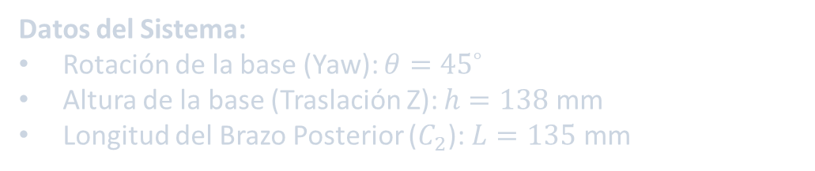
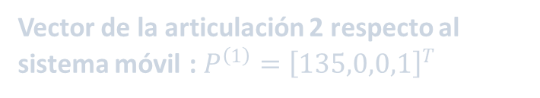
BLOQUE MATEMÁTICO: MATRIZ HOMOGÉNEA 4x4 y PARAMETROS DE DENAVIT-HARTENBERG
Planteamiento: Evaluar la posición espacial de la articulación 2 tras una rotación en la base, partiendo de las dimensiones mecánicas del manipulador.
Datos del Sistema:
Rotación de la base (Yaw): $θ={45}^{∘}$
Altura de la base (Traslación Z): $h=138\text{ mm}$
Longitud del Brazo Posterior ($C_{2}$): $L=135\text{ mm}$
Vector de la articulación 2 respecto al sistema móvil : $P^{\left(1\right)}={\left[135,0,0,1\right]}^{T}$

Slide 15


BLOQUE MATEMÁTICO: MATRIZ HOMOGÉNEA 4x4 y PARAMETROS DE DENAVIT-HARTENBERG
$$T_{1}^{0}=\left[\begin{matrix}\cos\left({45}^{∘}\right) & −\sin\left({45}^{∘}\right) & 0 & 0 \\ \sin\left({45}^{∘}\right) & \cos\left({45}^{∘}\right) & 0 & 0 \\ 0 & 0 & 1 & 138 \\ 0 & 0 & 0 & 1\end{matrix}\right]=\left[\begin{matrix}0.7071 & −0.7071 & 0 & 0 \\ 0.7071 & 0.7071 & 0 & 0 \\ 0 & 0 & 1 & 138 \\ 0 & 0 & 0 & 1\end{matrix}\right]$$
Rotación $R_{z}$
$$P^{\left(0\right)}=T_{1}^{0}⋅P^{\left(1\right)}=\left[\begin{matrix}0.7071 & −0.7071 & 0 & 0 \\ 0.7071 & 0.7071 & 0 & 0 \\ 0 & 0 & 1 & 138 \\ 0 & 0 & 0 & 1\end{matrix}\right]\left[\begin{matrix}135 \\ 0 \\ 0 \\ 1\end{matrix}\right]=\left[\begin{matrix}95.45 \\ 95.45 \\ 138.00 \\ 1\end{matrix}\right]\text{mm}$$

Slide 16
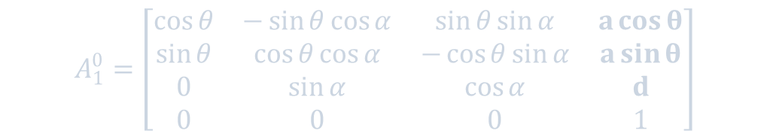
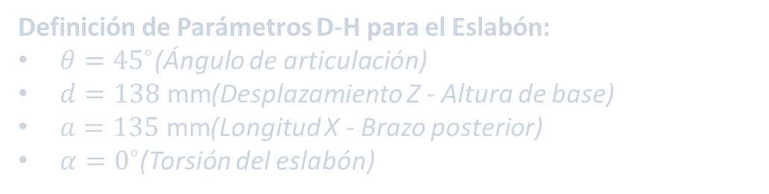
BLOQUE MATEMÁTICO: MATRIZ HOMOGÉNEA 4x4 y PARAMETROS DE DENAVIT-HARTENBERG
Sistematización mediante el Algoritmo D-H
Definición de Parámetros D-H para el Eslabón:
$θ={45}^{∘}$(Ángulo de articulación)
$d=138\text{ mm}$(Desplazamiento Z - Altura de base)
$a=135\text{ mm}$(Longitud X - Brazo posterior)
$α=0^{∘}$(Torsión del eslabón)
$$A_{1}^{0}=\left[\begin{matrix}\cos{θ} & −\sin{θ}\cos{α} & \sin{θ}\sin{α} & a\cos{θ} \\ \sin{θ} & \cos{θ}\cos{α} & −\cos{θ}\sin{α} & a\sin{θ} \\ 0 & \sin{α} & \cos{α} & d \\ 0 & 0 & 0 & 1\end{matrix}\right]$$
Matriz General D-H:

Slide 17
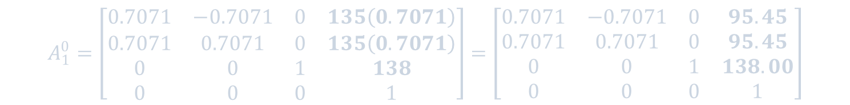
BLOQUE MATEMÁTICO: MATRIZ HOMOGÉNEA 4x4 y PARAMETROS DE DENAVIT-HARTENBERG
$$A_{1}^{0}=\left[\begin{matrix}0.7071 & −0.7071 & 0 & 135\left(0.7071\right) \\ 0.7071 & 0.7071 & 0 & 135\left(0.7071\right) \\ 0 & 0 & 1 & 138 \\ 0 & 0 & 0 & 1\end{matrix}\right]=\left[\begin{matrix}0.7071 & −0.7071 & 0 & 95.45 \\ 0.7071 & 0.7071 & 0 & 95.45 \\ 0 & 0 & 1 & 138.00 \\ 0 & 0 & 0 & 1\end{matrix}\right]$$

Slide 18


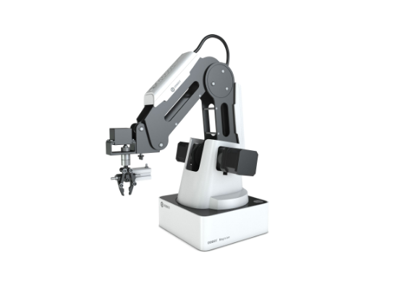
III. CIERRE: CORRESPONDENCIA EN EL DOBOT MAGICIAN
Transmisiones y Reductores: El Dobot Magician utiliza motores paso a paso equipados con engranajes reductores planetarios integrados directamente en sus articulaciones principales.
Programación: Materializa el concepto de Guiado mediante su modo "Teach & Play" para el registro de coordenadas espaciales, y el de Texto mediante entornos estructurados como DobotStudio o rutinas puras en Python (Craig, J. J.).
Orientación: Su efector final (servo) controla independientemente el Yaw de la herramienta, el cual queda definido matemáticamente por la resolución de la matriz cinemática (Barrientos et al.).

Slide 19
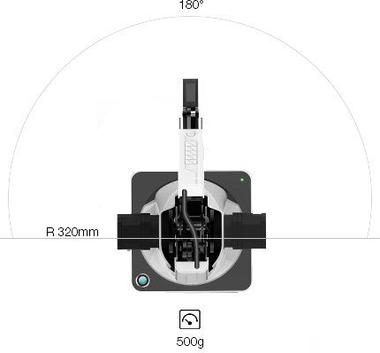
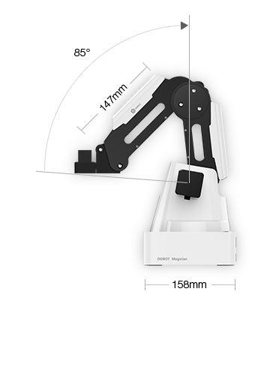
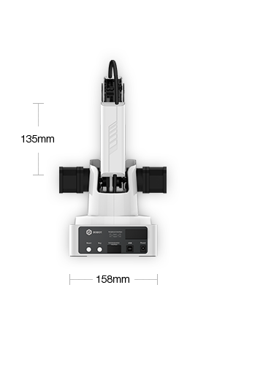
Especificaciones técnicas de componentes
Dobot magician:

Slide 20

IV. Bibliografía Obligatoria
Barrientos, A. et al. (2007). Fundamentos de robótica (2.ª ed.). McGraw-Hill Interamericana de España.
Craig, J. J. (2011). Robótica (3.ª ed.). Pearson-Prentice Hall.

